Slide 1
4. Maaperä ja maankohoaminen

Slide 2
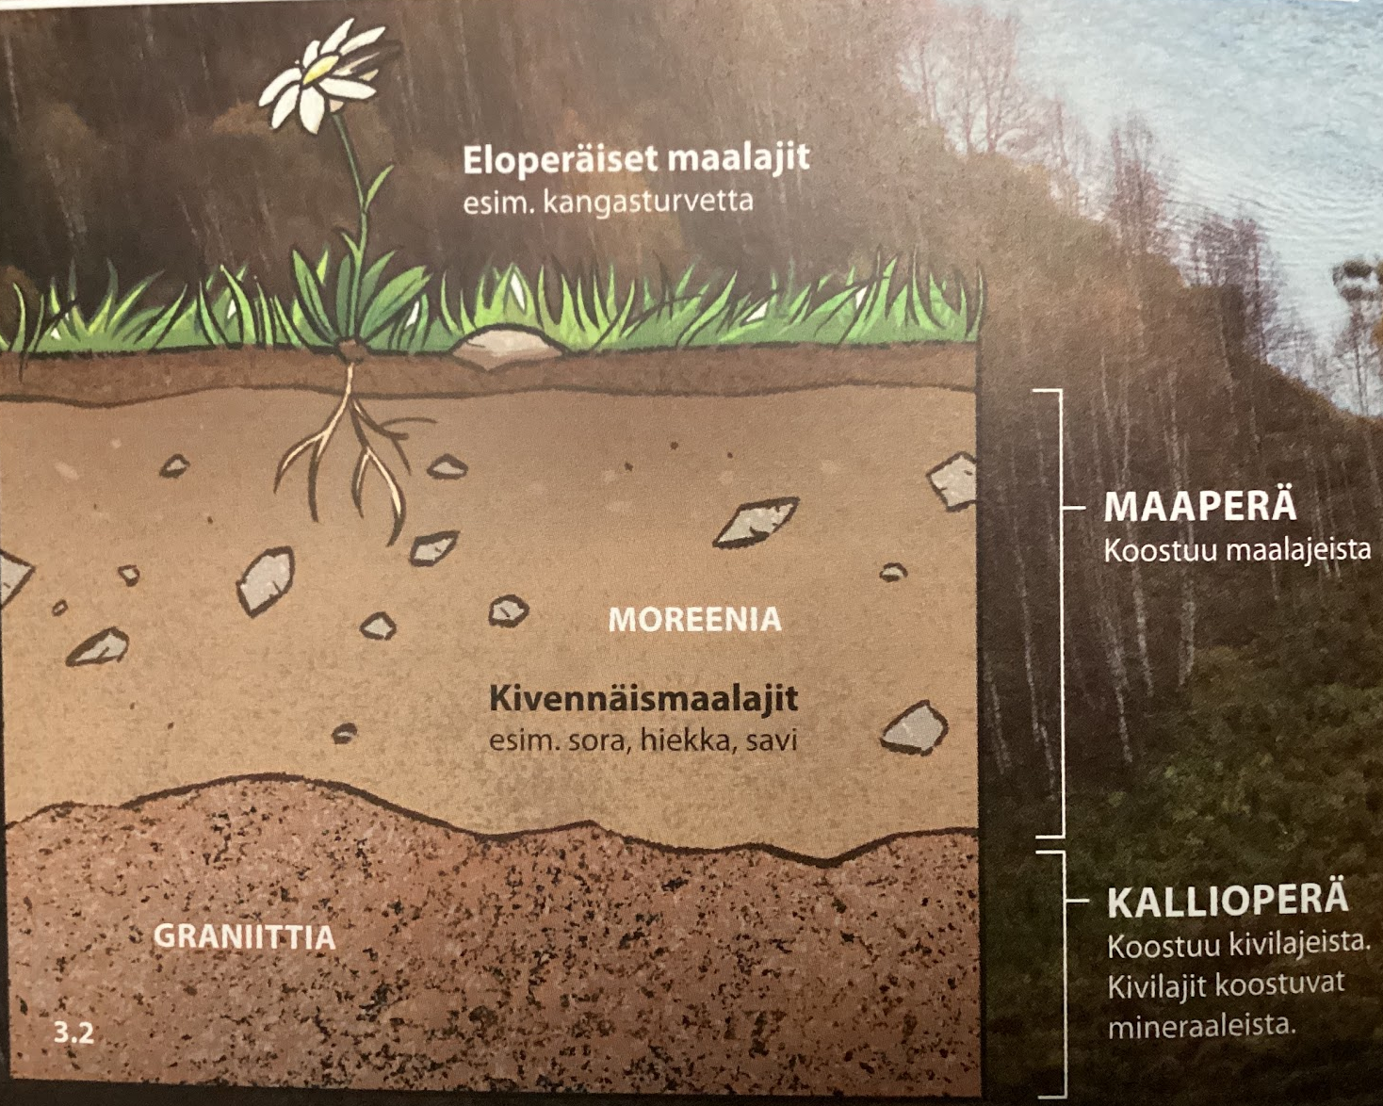
Maaperä
Maaperä käsittää kallioperän päällä olevan irtonaisen maa-aineksen. Se koostuu eri maalajitteista.

Slide 3
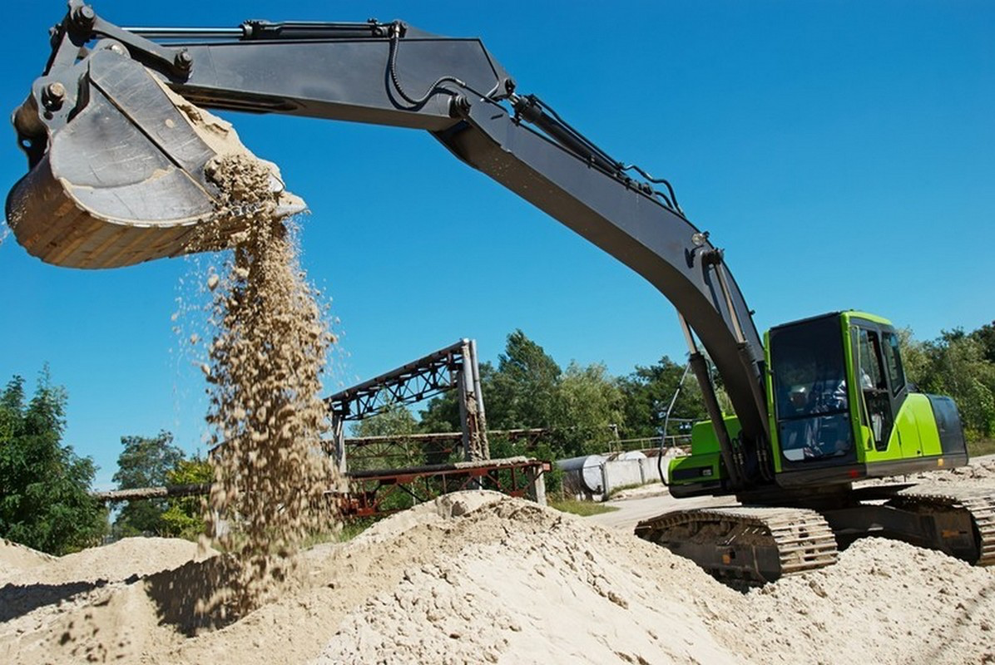
Kivennäismaalajit
Kivennäismaalajit ovat syntyneet, kun kallio on rapautunut ja jauhautunut hienommiksi aineiksi.
Raekokonsa perusteella kivennäismaalajit jaetaan viiteen ryhmään
sora,
hiekka,
hieta,
hiesu,
savi.
Yleisin kivennäismaalaji on moreeni, joka muodostuu muun muassa hiekasta ja sorasta.

Slide 4
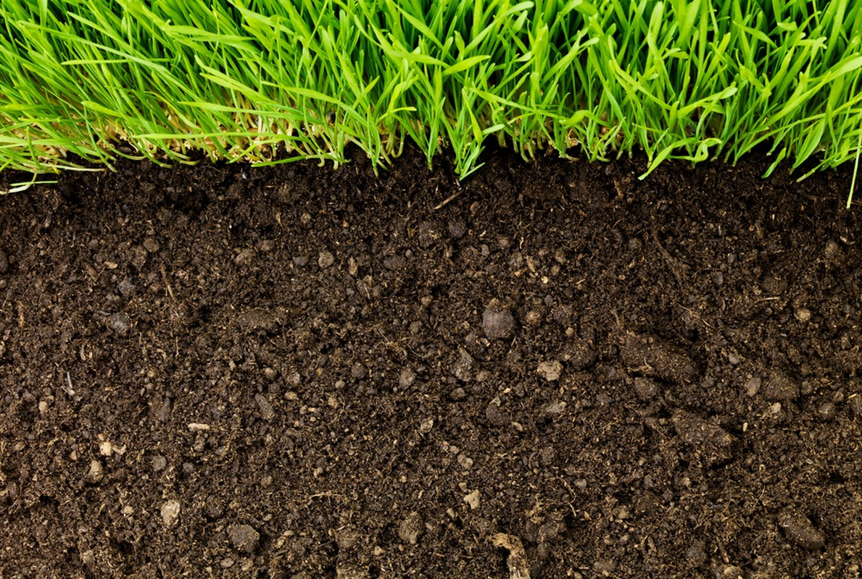
Eloperäiset maalajit
Eloperäiset maalajit ovat saaneet alkunsa maahan joutuneista ja maatuneista kasvien kuolleista lehdistä, juurista, oksista sekä eläinten jäänteistä.
Eloperäisen maalajeja:
Turve,
Multa,
Lieju,
Muta.

Slide 5
Tuntitehtävä: Maalajien jaottelu ja syntytavat
Selvitä millaisia maalajeja esiintyy ja kuinka ne ovat syntyneet. Etsi tietoa maalajeista, kuten raekoko, esiintymisympäristö ja sijainti kartalla. Liitä mukaan kuvia eri maalajeista, joko internetistä löytämiäsi tai luonnosta kuvaamiasi.
Tee tehtävä joko Docs- tai Slide- tiedostoon. Palauta tehtävä pedanet kirjan kappaleen 4 tehtävät sivun palautuskansioon. Muista lähdeluettelo tiedoston loppuun.
Tehtävä arvioidaan hyväksytty / hylätty.
Arvioitavien hyväksytysti suoritettujen tehtävien määrä vaikuttaa korottavasti maantiedon päättöarvosanaan.

Slide 6
Maankohoaminen

Slide 7
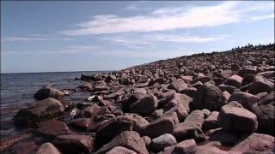
Maankohoaminen
https://m.youtube.com/watch?v=MnHE3RrcWkA

Slide 8
Tuntitehtävä: Maankohoamisen merkit ja seuraukset Suomessa
Selvitä kirjan kappaleen ja internetin avulla miten maankohoaminen näkyy Suomessa. Millaisia vaikutuksia maankohoamisella on ollut ja tulee olemaan. Kirjoita tekstin alkuun mistä maankohoaminen johtuu.
Tee tehtävä joko Docs-tiedostoon. Palauta tehtävä pedanet kirjan kappaleen 4 tehtävät sivun palautuskansioon. Muista lähdeluettelo tiedoston loppuun. Käytä halutessasi tekstin aiheisiin liittyviä kuvia.
Tehtävä arvioidaan hyväksytty / hylätty.
Arvioitavien hyväksytysti suoritettujen tehtävien määrä vaikuttaa korottavasti maantiedon päättöarvosanaan.

